Slide 1
GIT视频
第7集 在Gitlab中多人协作开发项目

Slide 2
7.在Gitlab中多人协作开发项目
通过帮助文档和虚拟机共同演示多人合作协同开发项目
本演示过程可以参考文档
http://herry2013git.blog.163.com/blog/static/219568011201341111240751/

Slide 3
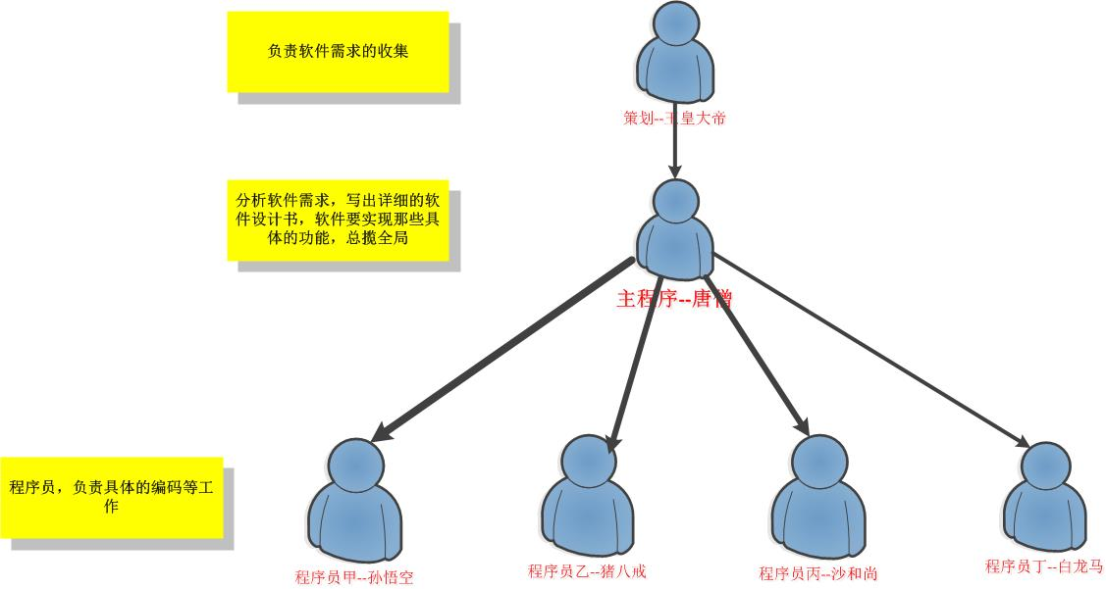
7.在Gitlab中多人协作开发项目
通过帮助文档和虚拟机共同演示多人合作协同开发项目

Slide 4
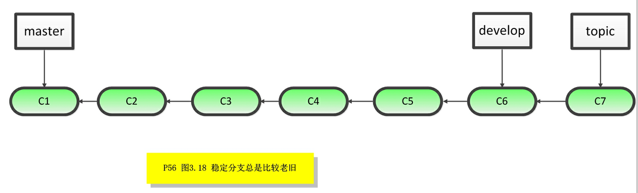
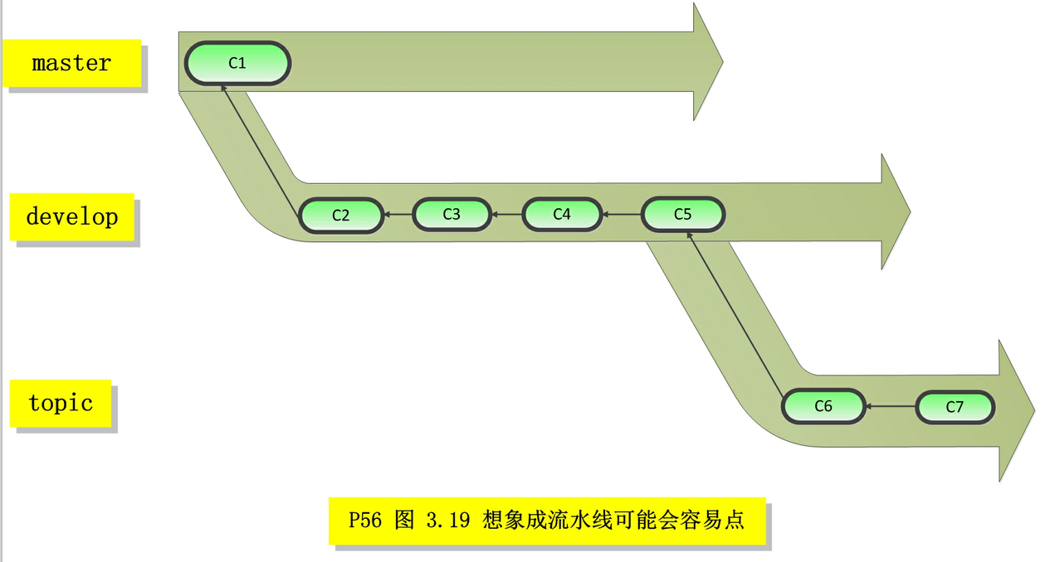
Git分支工作模式
Git 的开发者都喜欢以这种方式来开展工作，在master 分支中保留完全稳定的代码，即已经发布或即将发布的代码。与此同时，他们还有一个名为develop 专门用于后续的开发，或仅用于稳定性测试。当然并不是说一定要绝对稳定，不过一旦进入某种稳定状态，便可以把它合并到master 里。还有在工作中，把开发任务分解为各个功能或者模块，用topic（topic branch主题分支，有又成为feature branch特性分支），实现之后并测试稳定之后，可以合并到其他分支。

Slide 5
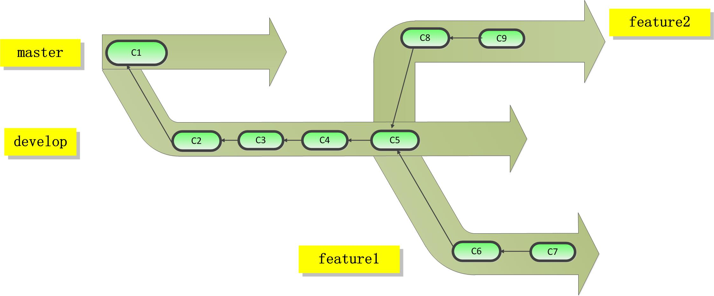

Slide 6
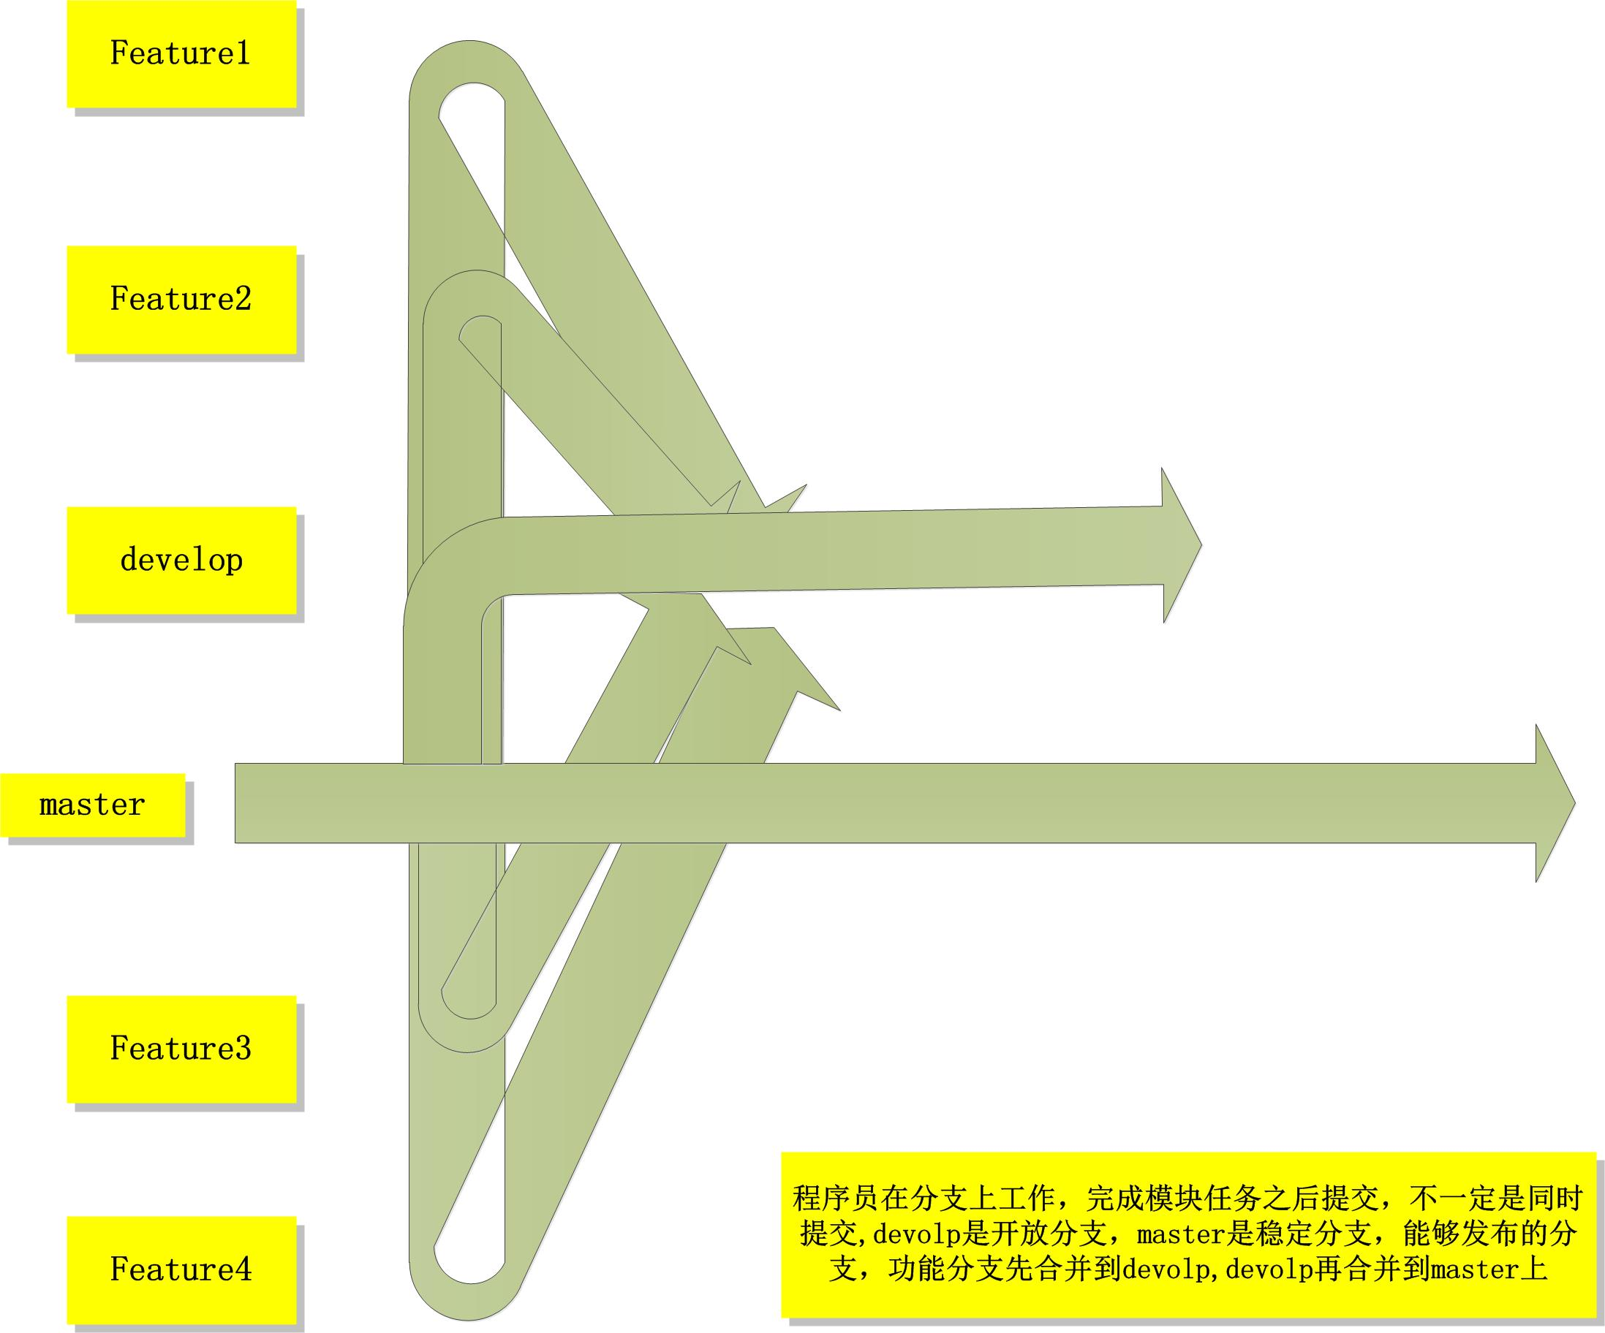
7.在Gitlab中多人协作开发项目
通过帮助文档和虚拟机共同演示多人合作协同开发项目

Slide 7
谢谢观赏

